Slide 1
1º
AULA 26
COMPARAÇÃO DE NÚMEROS
MATEMÁTICA
1º BIMESTRE
ENSINO FUNDAMENTAL: ANOS INICIAIS

Slide 2
NÚMEROS.
LER, ESCREVER E COMPARAR NÚMEROS NATURAIS COM ATÉ DOIS ALGARISMOS.

Slide 3



CONVERSE COM A TURMA
HÁBITOS DE DISCUSSÃO
OBSERVE ESSE GRUPO DE PESSOAS E SUAS IDADES.
QUAL DAS MULHERES ADULTAS É A MAIS VELHA?
QUAL DAS MULHERES ADULTAS É A MAIS NOVA?
O QUE FIZERAM PARA DESCOBRIR?
26 ANOS
65 ANOS
59 ANOS
37 ANOS
Notes:
https://www.gettyimages.com.br/detail/foto/family-means-the-most-imagem-royalty-free/861202718?phrase=DIFERENTES+GERA%C3%87%C3%95ES
+DE+PESSOAS&adppopup=true

Slide 4
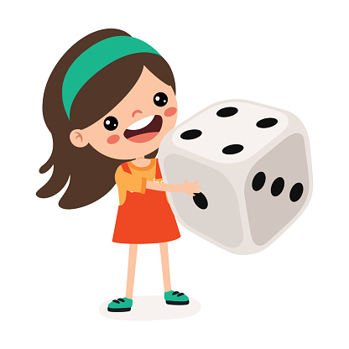
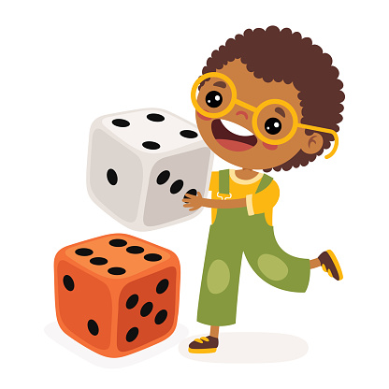
BRINCANDO COM DADOS
SENTEM-SE EM GRUPOS DE 4 A 5;
NA SUA VEZ, JOGUE O DADO E ANOTE O NÚMERO DE PONTOS;
AO FINAL DE 4 JOGADAS, CONTE OS PONTOS;
VENCE AQUELE QUE FIZER MAIS PONTOS;
COMPARE O SEU RESULTADO COM O DE UM COLEGA. QUEM FEZ MAIS PONTOS? QUANTOS A MAIS?
Notes:
https://www.gettyimages.com.br/detail/ilustra%C3%A7%C3%A3o/bo-throwing-dice-ilustra%C3%A7%C3%A3o-royalty-free/165815710?phrase=ilustra%C3%A7%C3%A3o+de+CRIAN%C3%87AS+JOGANDO+DADOS&adppopup=true

Slide 5

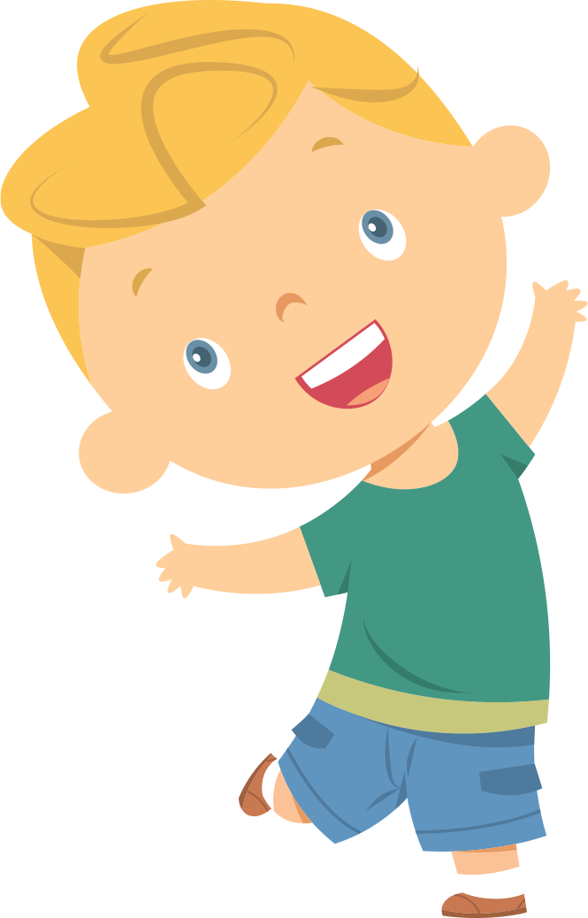
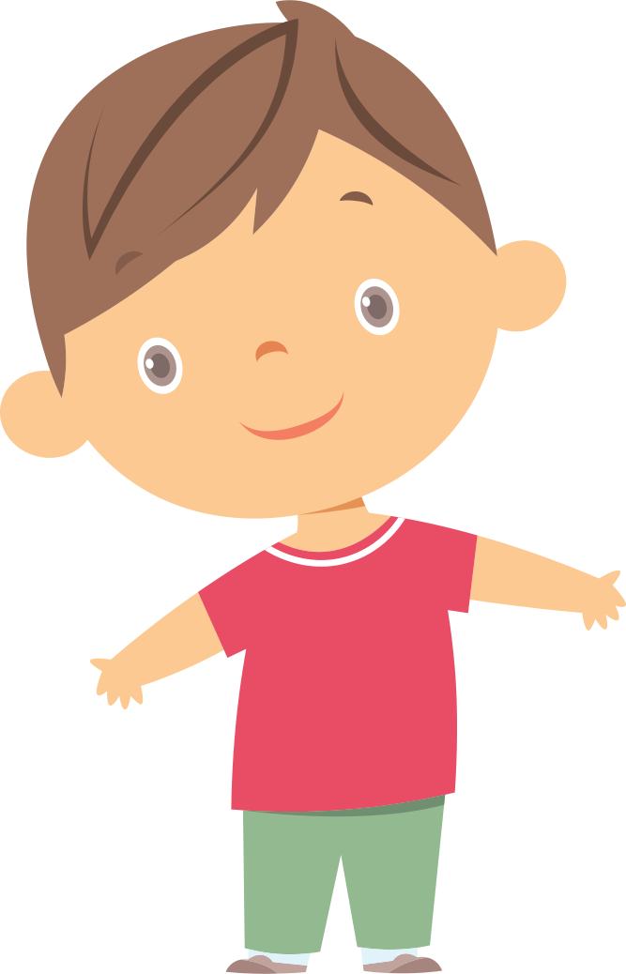


1. CAIO E GABRIEL COMEÇARAM A COLECIONAR
BOLINHAS DE GUDE. VEJA SUAS QUANTIDADES.
CAIO
GABRIEL
A. CIRCULE A CRIANÇA COM MAIS BOLINHAS.
B. O MENINO QUE TEM MAIS BOLINHAS DE GUDE, TEM QUANTAS A MAIS? REGISTRE O NÚMERO.
Notes:
https://www.canva.com/design/DAGueCTgPvE/aoKfPkQ7b3wzbTrEqe8UWw/edit?utm_content=DAGueCTgPvE&utm_campaign=designshare&utm_medium=link2&utm_source=sharebutton
https://www.gettyimages.com.br/detail/ilustra%C3%A7%C3%A3o/boys-and-girls-ilustra%C3%A7%C3%A3o-royalty-free/1148807021?phrase=ilustra%C3%A7%C3%A3o+FILA+DE+CRIAN%C3%87AS+&adppopup=truer:

Slide 6

CORREÇÃO
1. CAIO E GABRIEL COMEÇARAM A COLECIONAR
BOLINHAS DE GUDE. VEJA SUAS QUANTIDADES.
CAIO
15
GABRIEL
12
A. CIRCULE A CRIANÇA COM MAIS BOLINHAS.
B. O MENINO QUE TEM MAIS BOLINHAS DE GUDE, TEM QUANTAS A MAIS? REGISTRE O NÚMERO.
3
Notes:
https://www.canva.com/design/DAGueCTgPvE/aoKfPkQ7b3wzbTrEqe8UWw/edit?utm_content=DAGueCTgPvE&utm_campaign=designshare&utm_medium=link2&utm_source=sharebutton
https://www.gettyimages.com.br/detail/ilustra%C3%A7%C3%A3o/boys-and-girls-ilustra%C3%A7%C3%A3o-royalty-free/1148807021?phrase=ilustra%C3%A7%C3%A3o+FILA+DE+CRIAN%C3%87AS+&adppopup=truer:

Slide 7
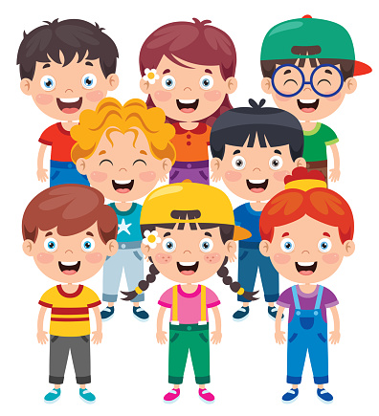

2. ESTAS CRIANÇAS VÃO BRINCAR. QUANTAS HÁ EM CADA GRUPO? CONTE E ESCREVA A QUANTIDADE CORRESPONDENTE.
PRIMEIRO GRUPO
SEGUNDO GRUPO
EM QUAL DOS GRUPOS HÁ MAIS CRIANÇAS?
NO PRIMEIRO NO SEGUNDO
Notes:
https://www.gettyimages.com.br/detail/ilustra%C3%A7%C3%A3o/illustration-of-all-girl-sports-team-ilustra%C3%A7%C3%A3o-royalty-free/112707843?phrase=ilustra%C3%A7%C3%A3o+FILA+DE+CRIAN%C3%87AS+&adppopup=trueo professor:
https://www.gettyimages.com.br/detail/ilustra%C3%A7%C3%A3o/happy-kids-ilustra%C3%A7%C3%A3o-royalty-free/531986919?phrase=ilustra%C3%A7%C3%A3o+DECRIAN%C3%87AS+&adppopup=true

Slide 8
CORREÇÃO
2. ESTAS CRIANÇAS VÃO BRINCAR. QUANTAS HÁ EM CADA GRUPO? CONTE E ESCREVA A QUANTIDADE CORRESPONDENTE.
PRIMEIRO GRUPO
SEGUNDO GRUPO
8
10
EM QUAL DOS GRUPOS HÁ MAIS CRIANÇAS?
NO PRIMEIRO NO SEGUNDO
x
Notes:
https://www.gettyimages.com.br/detail/ilustra%C3%A7%C3%A3o/illustration-of-all-girl-sports-team-ilustra%C3%A7%C3%A3o-royalty-free/112707843?phrase=ilustra%C3%A7%C3%A3o+FILA+DE+CRIAN%C3%87AS+&adppopup=trueo professor:
https://www.gettyimages.com.br/detail/ilustra%C3%A7%C3%A3o/happy-kids-ilustra%C3%A7%C3%A3o-royalty-free/531986919?phrase=ilustra%C3%A7%C3%A3o+DECRIAN%C3%87AS+&adppopup=true

Slide 9
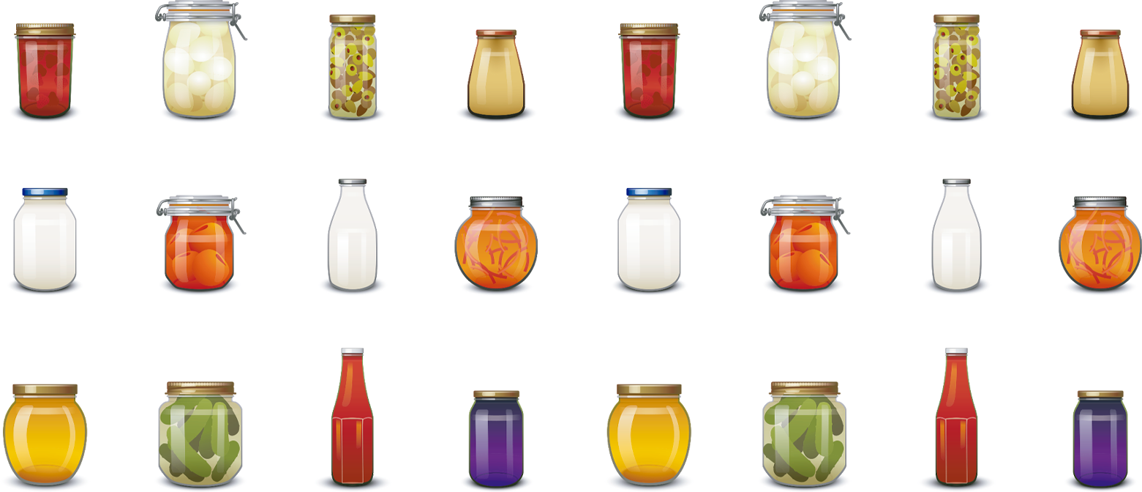


3. CONTE CADA UMA DAS COLEÇÕES E REGISTRE SUAS QUANTIDADES.
AGORA, ESCREVA ESSES NÚMEROS EM ORDEM CRESCENTE: DO MENOR PARA O MAIOR.
Notes:
https://www.gettyimages.com.br/detail/foto/banana-leaf-to-use-as-a-design-element-or-imagem-royalty-free/1364161043?phrase=ilustra%C3%A7%C3%A3o+de+objetos&adppopup=true
https://www.gettyimages.com.br/detail/ilustra%C3%A7%C3%A3o/jarred-food-icons-ilustra%C3%A7%C3%A3o-royalty-free/165793945?phrase=ilustra%C3%A7%C3%A3o+de+GARRAFAS&adppopup=true
https://www.gettyimages.com.br/detail/ilustra%C3%A7%C3%A3o/marbles-ilustra%C3%A7%C3%A3o-royalty-free/157175706?phrase=BOLINHAS+DE+GUDE&adppopup=true

Slide 10
CORREÇÃO
3. CONTE CADA UMA DAS COLEÇÕES E REGISTRE SUAS QUANTIDADES.
4
24
18
AGORA, ESCREVA ESSES NÚMEROS EM ORDEM CRESCENTE: DO MENOR PARA O MAIOR.
4
18
24
Notes:
https://www.gettyimages.com.br/detail/foto/banana-leaf-to-use-as-a-design-element-or-imagem-royalty-free/1364161043?phrase=ilustra%C3%A7%C3%A3o+de+objetos&adppopup=true
https://www.gettyimages.com.br/detail/ilustra%C3%A7%C3%A3o/jarred-food-icons-ilustra%C3%A7%C3%A3o-royalty-free/165793945?phrase=ilustra%C3%A7%C3%A3o+de+GARRAFAS&adppopup=true
https://www.gettyimages.com.br/detail/ilustra%C3%A7%C3%A3o/marbles-ilustra%C3%A7%C3%A3o-royalty-free/157175706?phrase=BOLINHAS+DE+GUDE&adppopup=true

Slide 11
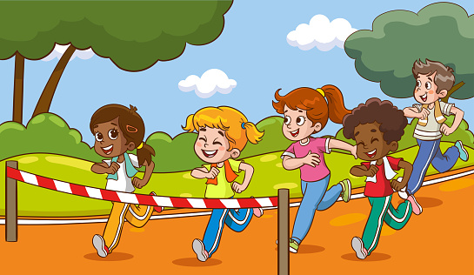
4. OBSERVE A IMAGEM DAS CRIANÇAS CORRENDO E RESPONDA.
QUANTAS CRIANÇAS ESTÃO PARTICIPANDO DA CORRIDA?___
QUANTOS SÃO MENINOS? ___
QUANTAS SÃO MENINAS? ___
HÁ MAIS MENINOS OU MAIS MENINAS PARTICIPANDO DA CORRIDA? _____________
Notes:
https://www.gettyimages.com.br/detail/ilustra%C3%A7%C3%A3o/young-children-running-in-out-door-ilustra%C3%A7%C3%A3o-royalty-free/165797431?phrase=ilustra%C3%A7%C3%A3o+FILA+DEESPORTES+&adppopup=true

Slide 12
CORREÇÃO
4. OBSERVE A IMAGEM DAS CRIANÇAS CORRENDO E RESPONDA.
QUANTAS CRIANÇAS ESTÃO PARTICIPANDO DA CORRIDA? 5
QUANTOS SÃO MENINOS? 2
QUANTAS SÃO MENINAS? 3
HÁ MAIS MENINOS OU MAIS MENINAS PARTICIPANDO DA CORRIDA? HÁ MAIS MENINAS.
Notes:
https://www.gettyimages.com.br/detail/ilustra%C3%A7%C3%A3o/young-children-running-in-out-door-ilustra%C3%A7%C3%A3o-royalty-free/165797431?phrase=ilustra%C3%A7%C3%A3o+FILA+DEESPORTES+&adppopup=true

Slide 13

5. VEJA AS CARTELAS NUMERADAS DE CADA CRIANÇA.
23
14
27
9
ESCREVA ESSES NÚMEROS COMEÇANDO DO MENOR PARA O MAIOR.
Notes:
https://www.gettyimages.com.br/detail/ilustra%C3%A7%C3%A3o/little-girls-and-boys-face-ilustra%C3%A7%C3%A3o-royalty-free/968274952?phrase=GRUPO+DE+CRIAN%C3%87AS+&adppopup=true

Slide 14
CORREÇÃO
5. VEJA AS CARTELAS NUMERADAS DE CADA CRIANÇA.
23
14
27
9
ESCREVA ESSES NÚMEROS COMEÇANDO DO MENOR PARA O MAIOR.
9
14
23
27
Notes:
https://www.gettyimages.com.br/detail/ilustra%C3%A7%C3%A3o/little-girls-and-boys-face-ilustra%C3%A7%C3%A3o-royalty-free/968274952?phrase=GRUPO+DE+CRIAN%C3%87AS+&adppopup=true

Slide 15
LEMOS, ESCREVEMOS E COMPARAMOS NÚMEROS NATURAIS COM DOIS ALGARISMOS.

Slide 16
1º Ano - Matemática – Caderno 1 / Organização de Joan Edesson de Oliveira, Jocelaine Regina Duarte Rossi. – Sobral: Lyceum – Consultoria Educacional Ltda., 2021. (Caderno de Atividades, 1)
LEMOV, D. Aula Nota 10 3.0: 63 técnicas para melhorar a gestão da sala de aula. Porto Alegre: Penso, 2023.
SÃO PAULO (Estado). Secretaria da Educação. Currículo Paulista, 2019.
Disponível em: https://efape.educacao.sp.gov.br/curriculopaulista/wp-content/uploads/2023/02/Curriculo_Paulista-etapas-Educa%C3%A7%C3%A3o-Infantil-e-Ensino-Fundamental-ISBN.pdf. Acesso em: 19 ago. 2025.

Slide 17
Lista de imagens e vídeos
Slide 1 – Imagem de capa: SEDUC-SP
Slides 3 a 14 – © Getty Images

Slide 19
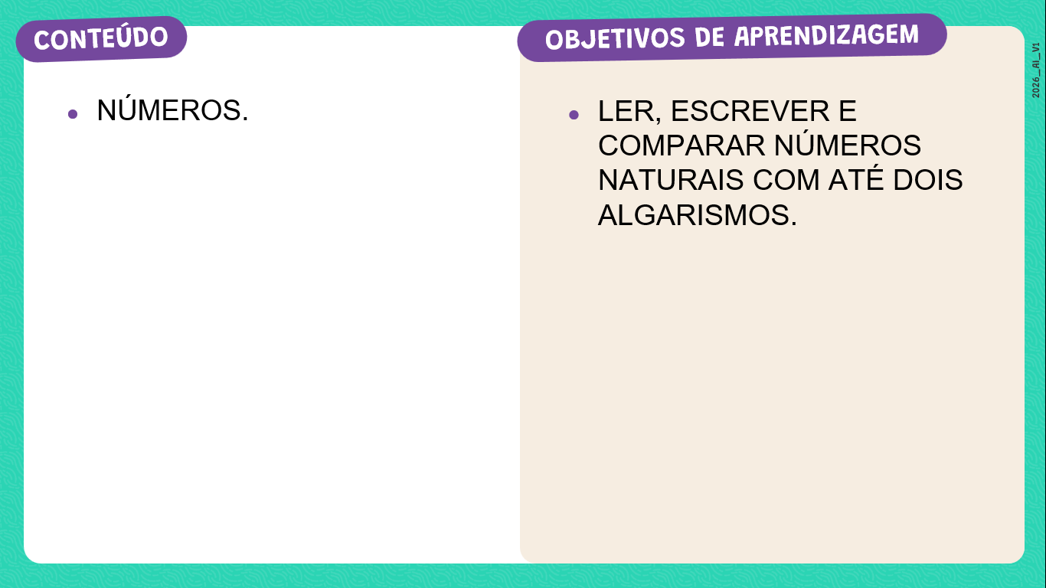


SLIDE 2
Habilidade: (EF01MA05) Comparar números naturais de até duas ordens em situações cotidianas, com e sem suporte da reta numérica.

Slide 20
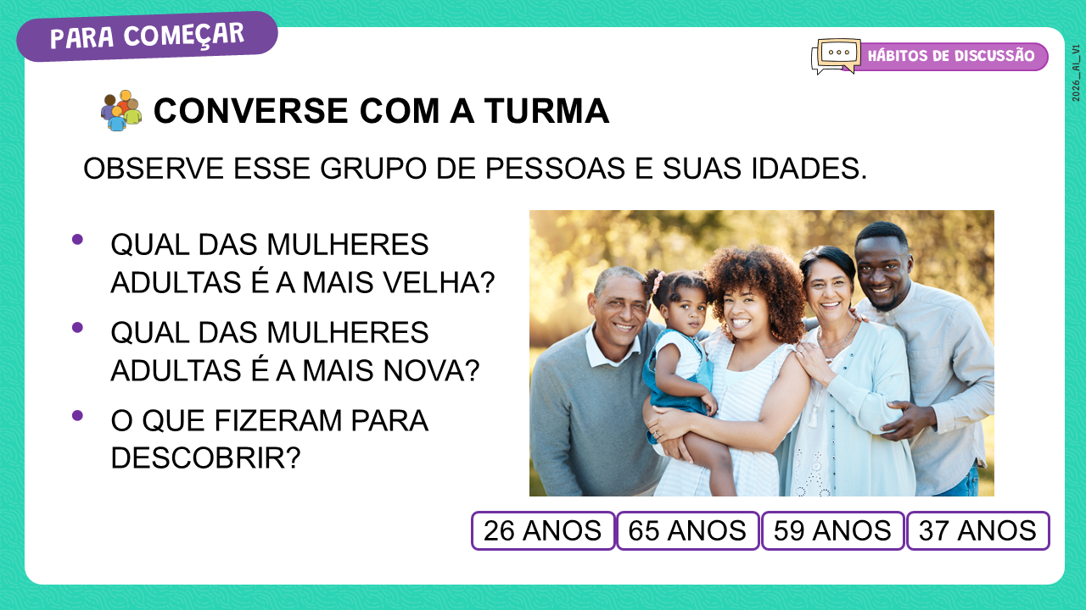

SLIDE 3
Dinâmica de condução: caro professor, inicie a conversa perguntando: “Como podemos saber se uma pessoa é mais velha ou mais nova que outra? Será que só pela aparência conseguimos ter certeza?”. Convide um estudante para ficar ao seu lado e questione: “Quem é mais velho, o professor ou o colega?”. Aproveite para destacar que, mesmo quando parece óbvio, a aparência pode enganar e que conhecer a idade exata é a forma mais segura de responder.
Retome a imagem do grupo de pessoas com suas idades e peça que identifiquem qual das mulheres adultas é a mais velha e qual é a mais nova. Incentive os estudantes a justificarem as respostas mostrando as idades na imagem e observando como realizam a comparação. Questione também: “O que vocês fizeram para descobrir quem era mais velho ou mais novo?”. Esse diálogo permite observar se já utilizam a comparação de números como estratégia principal.
Finalize explicando que, ao comparar números, podemos organizar as informações do menor para o maior ou do maior para o menor, o que facilita a identificação de quem é mais velho ou mais novo. Enfatize que essa habilidade de comparar é útil em muitas situações do dia a dia e será explorada em diferentes contextos ao longo da aula, permitindo que as crianças construam progressivamente estratégias seguras para realizar esse tipo de análise.

Slide 21
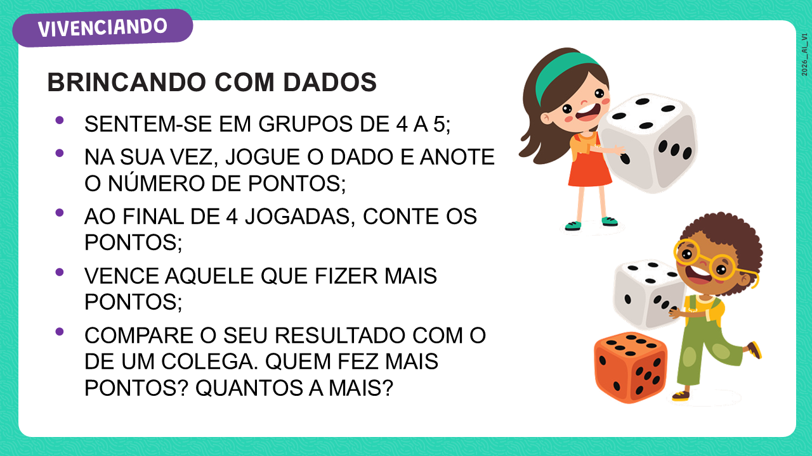
SLIDE 4
Dinâmica de condução: caro professor, organize a turma em grupos de 4 a 5 estudantes e explique as regras do jogo para todos antes de começar. Cada estudante, na sua vez, lançará dois dados, somará os pontos obtidos e registrará o resultado. Após quatro rodadas, cada participante soma todos os pontos anotados para descobrir sua pontuação final. O vencedor da rodada será quem tiver o maior total.
Depois do jogo, proponha que cada estudante compare sua pontuação total com a de um colega do grupo. Pergunte: “Quem fez mais pontos?” e “Quantos pontos a mais ele fez?”. Essa etapa favorece a compreensão das ideias de maior e menor e de diferença numérica, incentivando que expliquem como chegaram à resposta. Circule entre os grupos para observar se compreenderam as regras, como estão realizando as somas (contagem um a um, cálculo mental, memorização de combinações) e se o registro está correto.
Sempre que necessário, retome exemplos práticos de soma para apoiar a compreensão e estimule que as crianças confiram juntas os resultados, valorizando a colaboração e o diálogo. Esse jogo, como aprofundamento, pode ser retomado em outros momentos da aula ou em dias diferentes, como uma estratégia divertida e eficaz para fortalecer o cálculo mental, o raciocínio lógico e a agilidade na comparação de números.

Slide 22
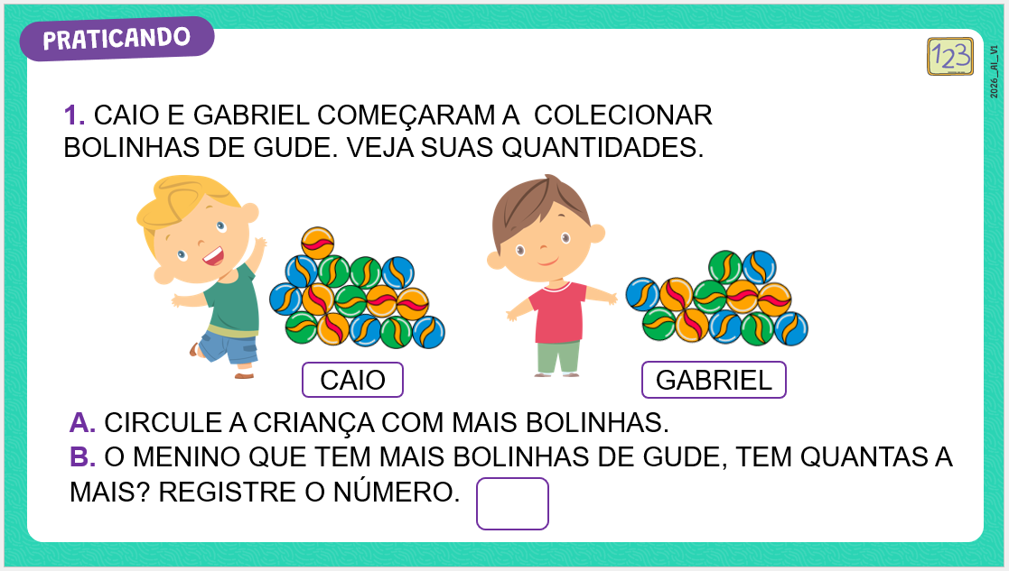
SLIDE 5
Dinâmica de condução: caro professor, nesta atividade, os estudantes irão trabalhar com quantidades representadas por dois algarismos. Observe se conseguem identificar e dizer corretamente quantas bolinhas de gude cada menino possui. Pergunte: “Quantas bolinhas de gude o Caio tem? E o Gabriel?”. Caso perceba que a maioria não responde, utilize o quadro numérico para apoiar a leitura, contando juntos do 1 até o 12 para Gabriel e do 1 até o 15 para Caio.
Ao realizar a leitura com a turma, incentive que acompanhem visualmente no quadro numérico, apontando os números conforme são ditos. Essa estratégia ajuda os estudantes que ainda estão em processo de associação entre a escrita numérica e a quantidade que ela representa. Esse apoio visual é essencial para desenvolver a segurança na leitura e no reconhecimento de números de dois algarismos.
Use também o quadro numérico (de 1 a 100) para que descubram quantas bolinhas Caio tem a mais que Gabriel. Mostre como contar de 1 em 1 a partir do número 12 (quantidade de Gabriel) até o número 15 (quantidade de Caio), destacando cada número apontado no quadro: 13, 14 e 15. Ao final, explique que foram dados três passos para chegar ao número de Caio, e que, portanto, ele tem 3 bolinhas a mais. Essa etapa permite explorar noções de comparação e diferença de quantidades, valorizando diferentes estratégias que os estudantes possam usar, como contar a partir do número maior, completar a contagem ou subtrair.

Slide 23

SLIDE 5
Expectativas de respostas:
Quantas bolinhas de gude o Caio tem? Espera-se que os estudantes identifiquem e leiam o número 12. Algumas poderão contar uma a uma na imagem; outras reconhecerão pela leitura. Se não acertarem, incentive a contagem apontando cada bolinha ou use o quadro numérico para localizar o 12.
Quantas bolinhas de gude o Gabriel tem? Espera-se que leiam o número 15, contando ou reconhecendo diretamente. Se houver dificuldade, peça que contem novamente ou utilizem o quadro numérico até chegar ao 15.
Quem tem mais bolinhas de gude? A resposta esperada é Caio, pois 15 é maior que 12. Algumas crianças podem perceber pela diferença visual, outras pela comparação numérica. Se não identificarem, coloque os números 12 e 15 no quadro numérico e observe qual vem depois.
Quantas bolinhas de gude a mais o Caio tem em relação ao Gabriel? A resposta é 3. Alguns estudantes podem descobrir contando de
1 em 1 do 12 ao 15; outras, subtraindo 15 – 12. Se não conseguirem, conte junto: 13, 14, 15, marcando três passos.
Nesta atividade, espera-se que os estudantes ampliem a leitura e comparação de números de dois algarismos, desenvolvam estratégias para identificar diferenças e fortaleçam o raciocínio lógico-matemático por meio de registros e representações visuais.

Slide 24
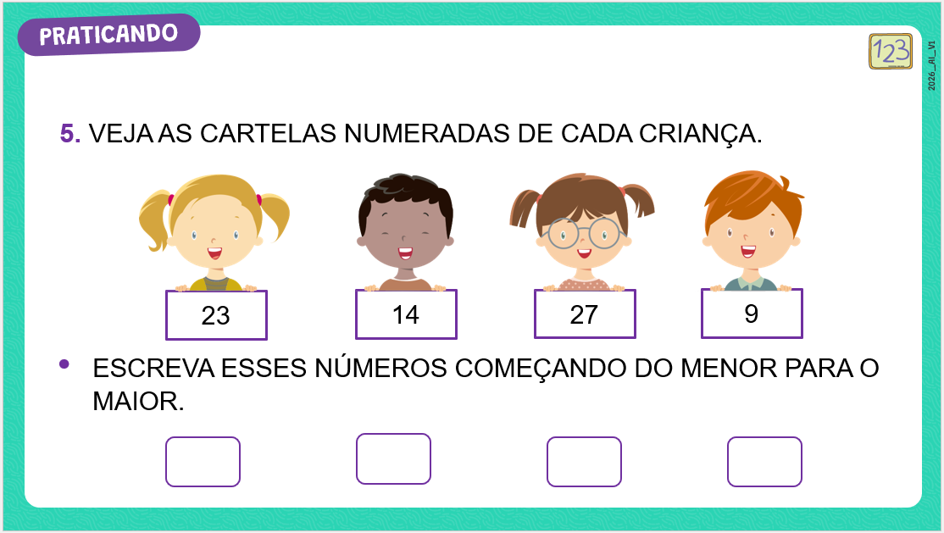
SLIDE 13
Dinâmica de condução: caro professor, apresente aos estudantes as cartelas numeradas e peça que observem com atenção os números 9, 14, 23 e 27. Pergunte: “Qual é o menor desses números?” e “Qual é o maior?”. Incentive que expliquem como chegaram à resposta. É possível que algumas crianças considerem o 9 como o maior, justificando que 9 é “maior” do que 1 e do que 2. Caso isso aconteça, retome coletivamente que, para comparar números, o primeiro critério é verificar a quantidade de algarismos: números com dois algarismos sempre representam quantidades maiores do que números com apenas um algarismo. Somente quando os números tiverem a mesma quantidade de algarismos é que passamos a comparar o valor do primeiro algarismo (as dezenas) e, se necessário, o segundo algarismo (as unidades).
Em seguida, peça que os estudantes tentem ordenar os números do menor para o maior. Ao identificarem o 9 como o menor, espera-se que reconheçam o 14 como o próximo, por começar com 1. Quando chegarem ao momento de decidir entre 23 e 27, destaque que ambos começam com o mesmo algarismo e, nesse caso, o critério para comparação é observar o segundo algarismo: 3 unidades contra 7 unidades. Pergunte: “Se os dois começam com 2, qual deles é maior? Como podemos descobrir?”. Estimule que expliquem suas estratégias, como perceber que 7 unidades são mais do que 3 unidades.
Finalize pedindo que organizem todos os números do menor para o maior e registrem corretamente no espaço indicado. Reforce que, para comparar números de dois algarismos, primeiro observamos a dezena e, se forem iguais, analisamos a unidade. Utilizar essa estratégia é fundamental para comparar e ordenar números em diferentes contextos.

